Slide 1
Majoitustilasto 1.1. - 31.5.2026*

Slide 2
Matkailijoiden rekisteröidyt yöpymisvuorokaudet Etelä-Savossa
toukokuu 2026*
Noin 31 800 rekisteröityä yöpymistä toukokuussa*
Etelä-Savossa kirjattiin vuoden 2026 toukokuussa 31 809 rekisteröityä yöpymistä (muutos -20,7 % edellisen vuoden toukokuusta), joista kotimaisia oli 28 611 (-22,6 %) ja ulkomaalaisten tekemiä 3 198 yötä (+0,7 %).
Eniten ulkomaalaisten rekisteröityjä yöpymisiä kirjattiin toukokuussa matkailijoille, jotka saapuivat Saksasta (630 yötä), Virosta (328 yötä), Tanskasta (306 yötä) ja Alankomaista (270 yötä).
Vapaa-ajan matkailijoiden yöpymisiä oli Etelä-Savossa toukokuussa 65,6 prosenttia, ja he viettivät 20 867 yötä (-19,1 %). Työmatkailijoiden yöpymisiä oli 34,4 prosenttia, ja he viettivät Etelä-Savossa 10 942 yötä (-23,6 %).
Majoitusliikkeiden huonekäyttöaste toukokuussa 2026 oli Etelä-Savossa 34,8 % ja koko maassa 47,5 %. Huoneen keskihinta oli toukokuussa Etelä-Savossa 114,4 euroa ja koko maassa 113,7 euroa.
Tammi-toukokuussa* noin 138 000 rekisteröityä yöpymistä
Tammi-toukokuussa 2026* yhteensä kirjattiin Etelä-Savossa 137 914 rekisteröityä yöpymistä (muutos -18,8 % edellisen vuoden vastaavasta ajasta), joista kotimaisia yöpymisiä oli 123 386 (-22,1 %) ja ulkomaalaisten tekemiä 14 528 (+26,0 %).
Rekisteröidyt majoitustilastot sisältävät rekisteröityjen majoitusliikkeiden, eli hotellien, motellien, matkustajakotien, retkeilymajojen, lomakylien ja
leirintäalueiden tilastot. Liikkeet, joissa on alle 20 vuodepaikkaa tai sähköliitäntä­pisteellä varustettua matkailuvaunupaikkaa, eivät kuulu tilastoinnin piiriin.
Matkailijat määritellään ulkomaisiksi matkailijoiksi asuinmaan, ei kansalaisuuden mukaan.
Lähde: Tilastokeskus, Majoitustilasto, *ennakkotietoja päivitetty: 30.6.2026 / jk

Slide 3
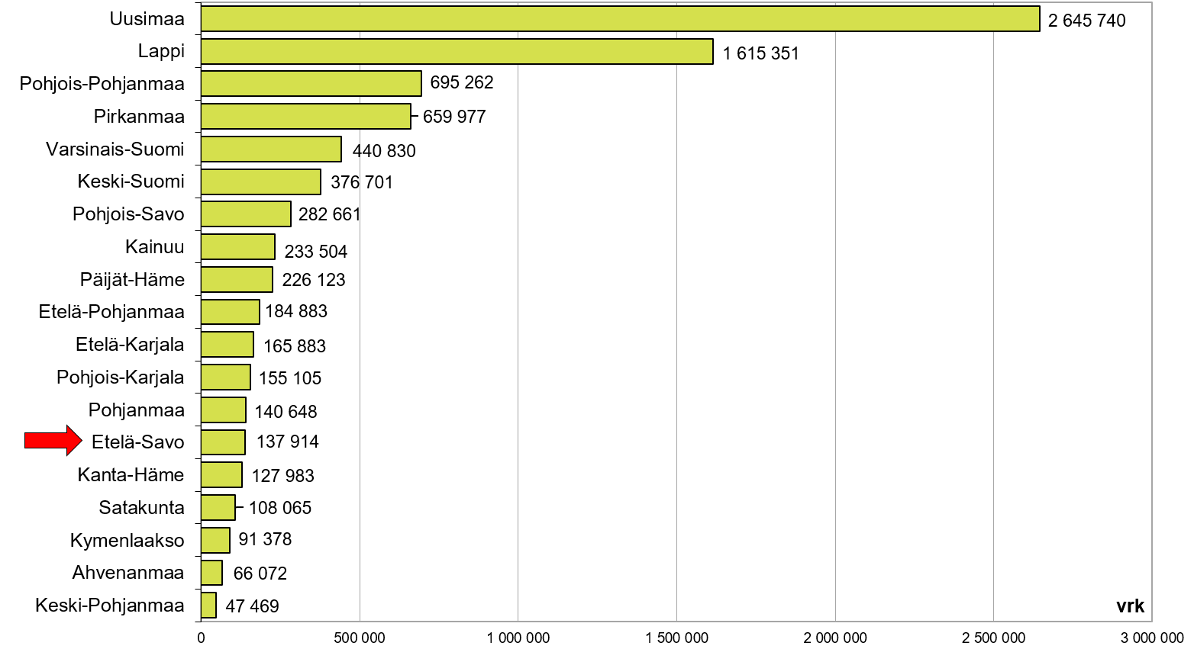
Matkailijoiden rekisteröidyt yöpymisvuorokaudet maakunnittain 01-05/2026*
Lähde: Tilastokeskus, Majoitustilasto, *ennakkotietoja päivitetty: 30.6.2026 / jk

Slide 4
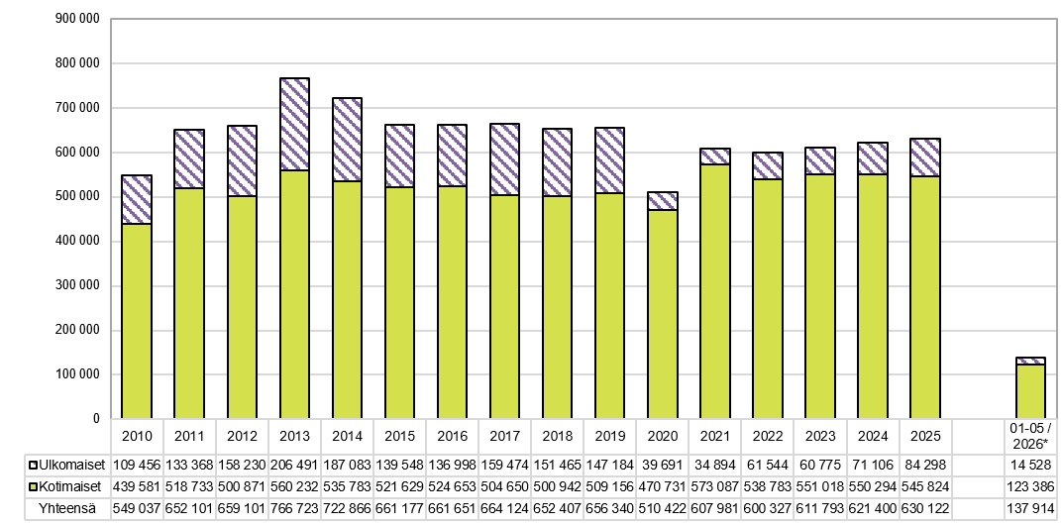
Matkailijoiden rekisteröidyt yöpymisvuorokaudet Etelä-Savossa vuosina 2010-2025 sekä 01-05/2026*
Lähde: Tilastokeskus, Majoitustilasto, *ennakkotietoja
Matkailijat määritellään ulkomaisiksi matkailijoiksi asuinmaan, ei kansalaisuuden mukaan. päivitetty: 30.6.2026 / jk

Slide 5
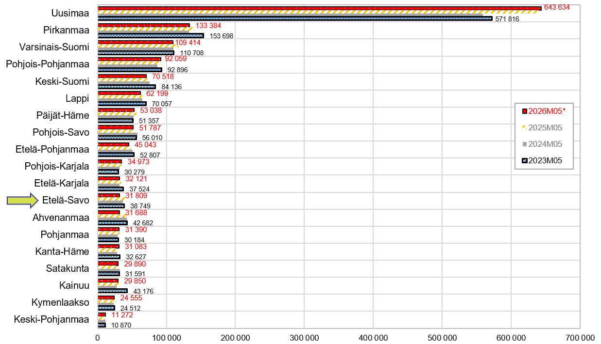
Rekisteröidyt yöpymiset maakunnittain toukokuussa vuosina 2023 - 2026*
Lähde: Tilastokeskus, Majoitustilasto, *ennakkotietoja päivitetty: 30.6.2026 / jk

Slide 6
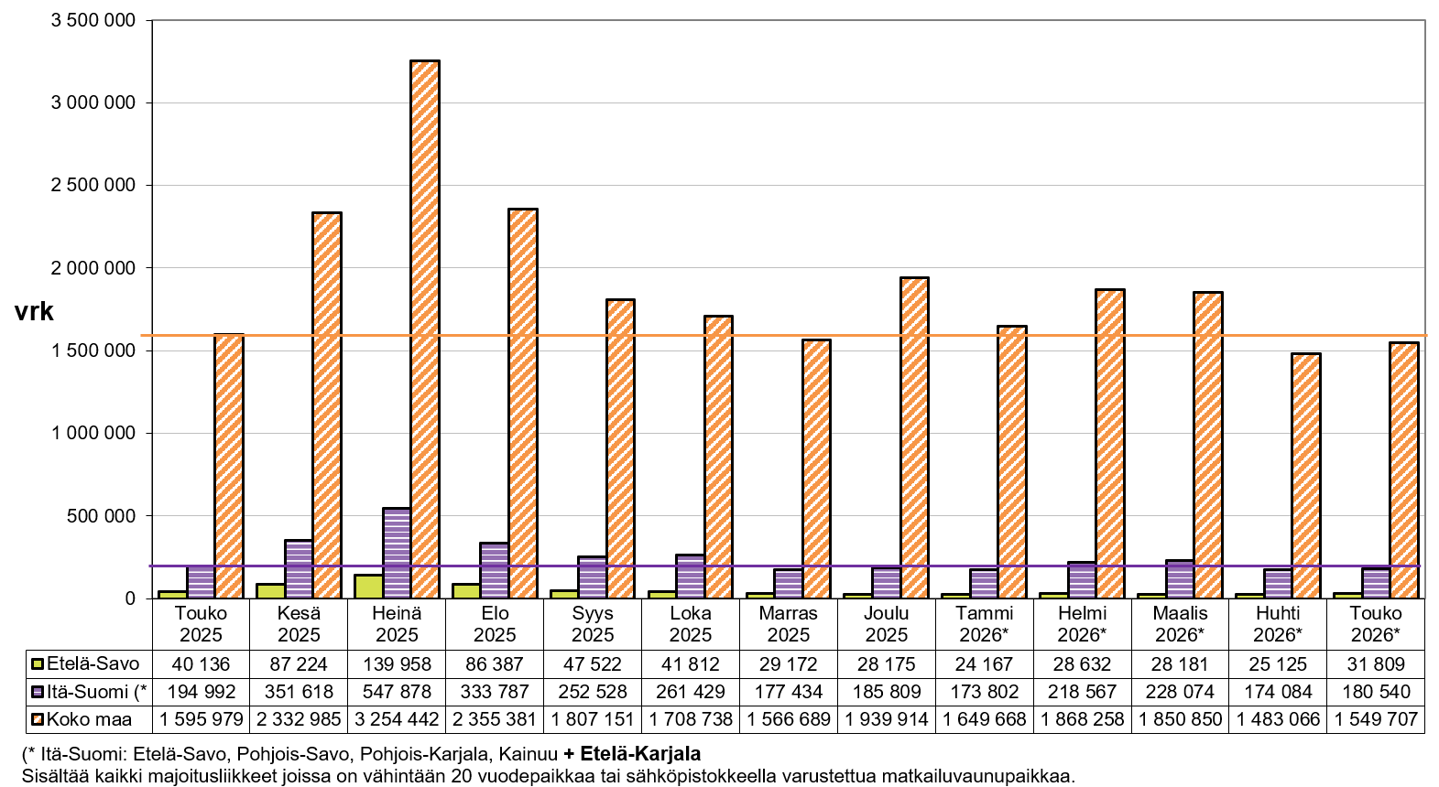
Rekisteröidyt yöpymisvuorokaudet kuukausittain 05/2025 - 05/2026*
Lähde: Tilastokeskus, Majoitustilasto, *ennakkotietoja päivitetty: 30.6.2026 / jk

Slide 7
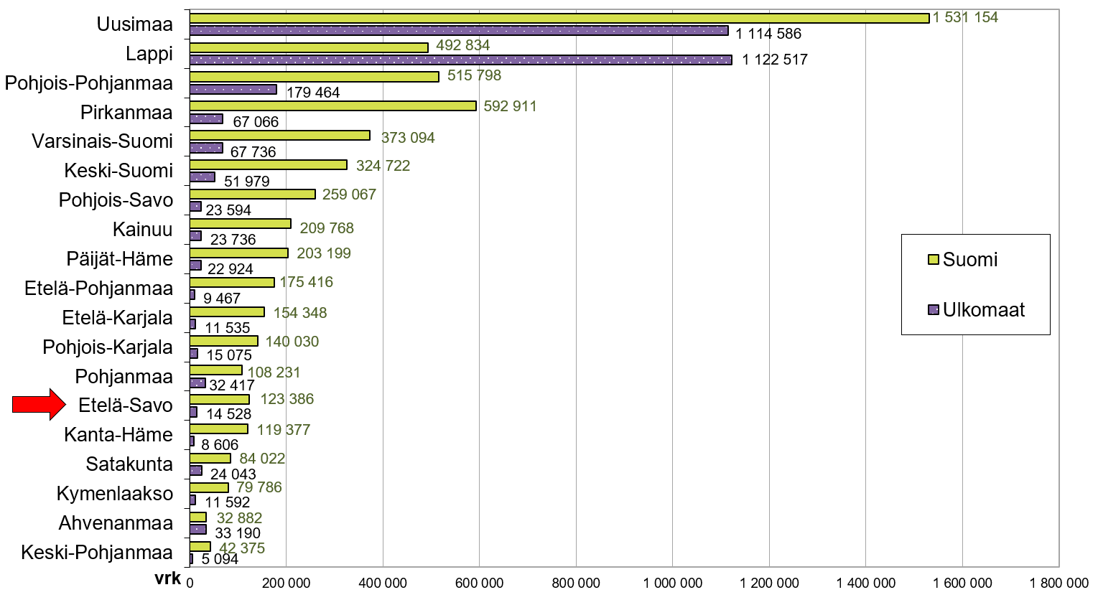
Matkailijoiden rekisteröidyt yöpymisvuorokaudet maakunnittain 01-05/2026*, suomalaiset ja ulkomaalaiset
Lähde: Tilastokeskus, Majoitustilasto, *ennakkotietoja
Matkailijat määritellään ulkomaisiksi matkailijoiksi asuinmaan, ei kansalaisuuden mukaan. päivitetty: 30.6.2026 / jk

Slide 8
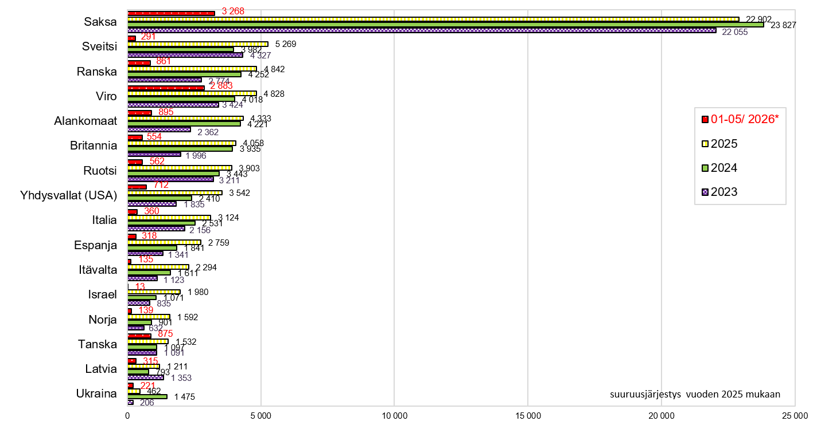
Ulkomaalaisten rekisteröidyt yöpymisvuorokaudet asuinmaittain eräistä maista Etelä-Savossa vuosina 2023-2025 sekä 01-05/2026*
Lähde: Tilastokeskus, Majoitustilasto, *ennakkotietoja
Matkailijat määritellään ulkomaisiksi matkailijoiksi asuinmaan, ei kansalaisuuden mukaan. päivitetty: 30.6.2026 / jk

Slide 9
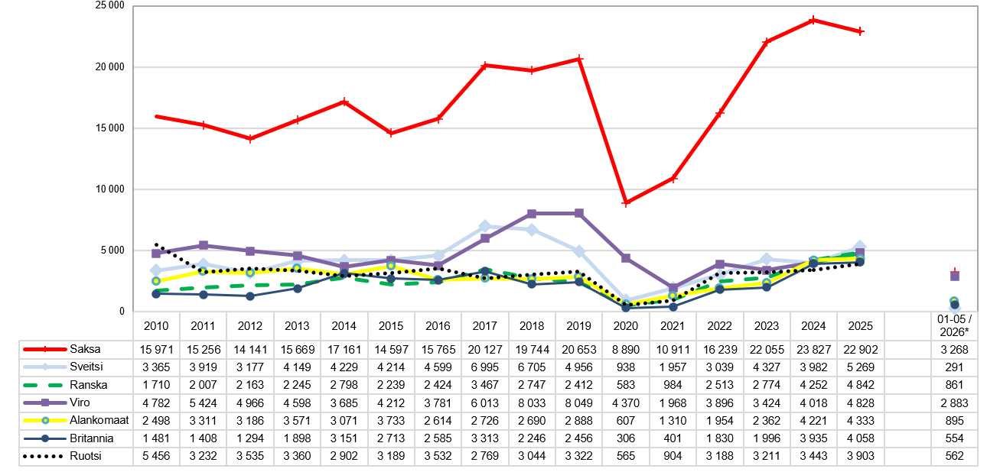
Ulkomaalaisten rekisteröidyt yöpymisvuorokaudet asuinmaittain eräistä maista Etelä-Savossa vuosina 2010-2025 sekä 01-05/2026* (TOP 7 / 2025)
Lähde: Tilastokeskus, Majoitustilasto, *ennakkotietoja
Matkailijat määritellään ulkomaisiksi matkailijoiksi asuinmaan, ei kansalaisuuden mukaan. päivitetty: 30.6.2026 / jk

